Slide 1
Образотворче мистецтво як спосіб життя
Виконала
учениця 11-Б класу
Двойнос Ольга

Slide 2
Зміст
Мистецтво
  Живопис
    Формула шедевра
      Галерея
        Види живопису
          Моє захоплення

Slide 3
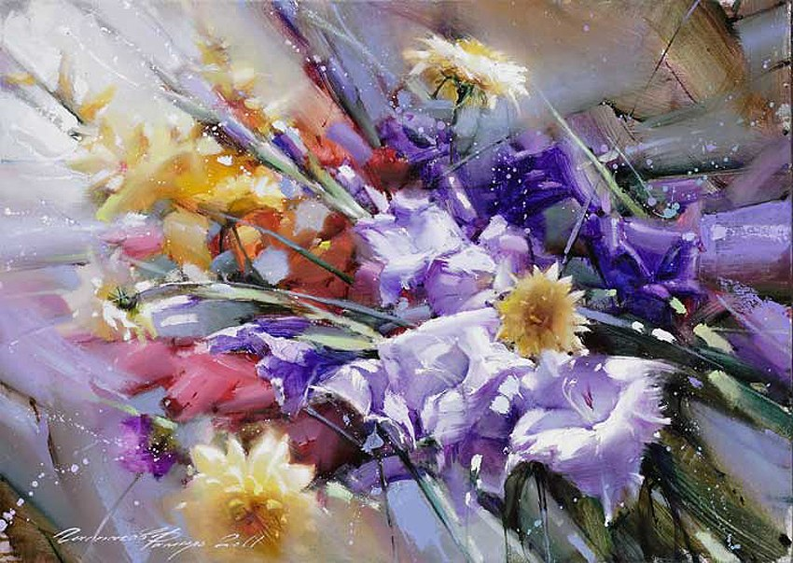
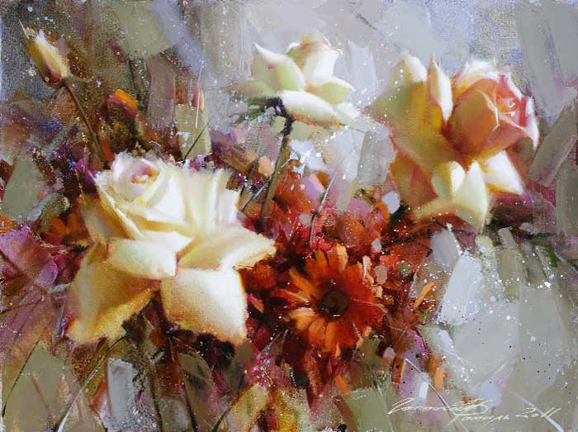
Види живопису
Масло
  Акварель
    Ебру

Slide 4
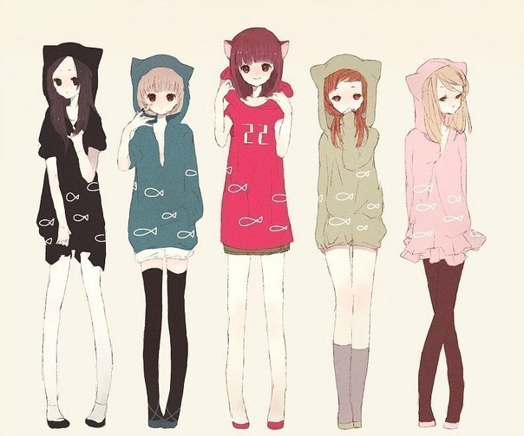
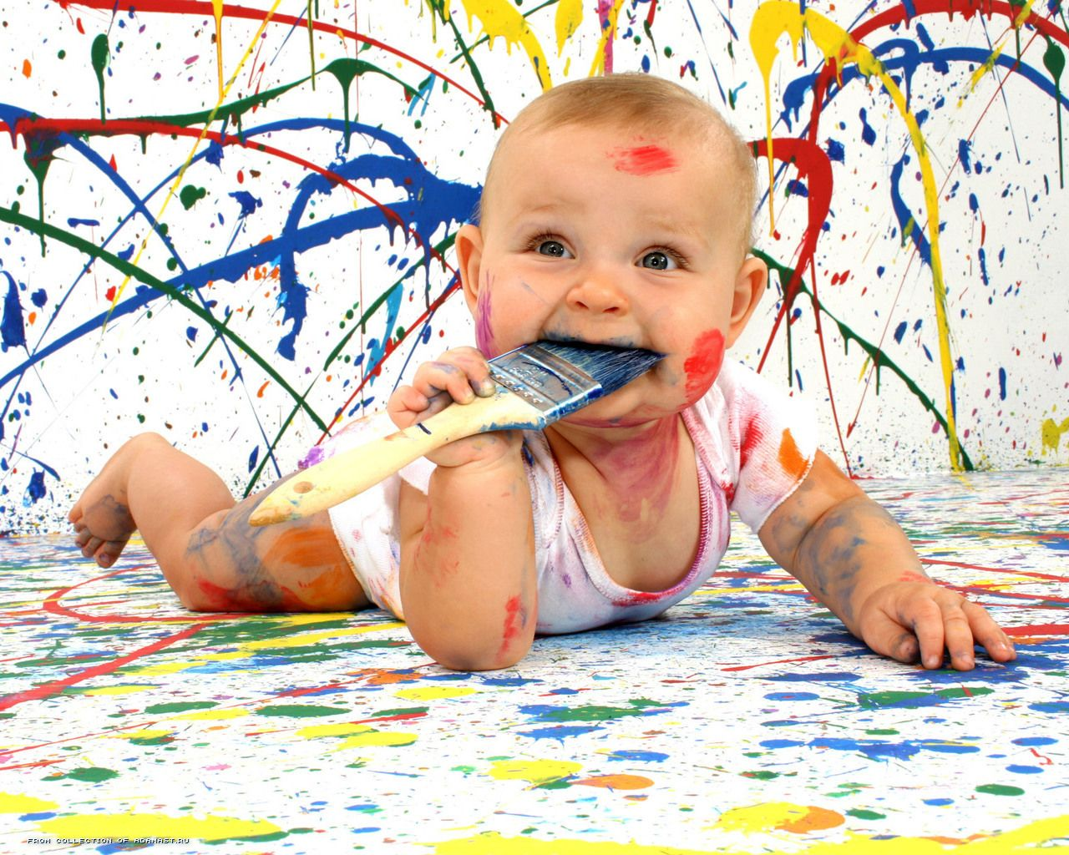
Образотворче мистецтво
Це мистецтво відображення сущого у вигляді різних образів. Зазвичай це графіка, малярство та скульптура.
Любов до мистецтва потрібно прививати з самого дитинства

Slide 5
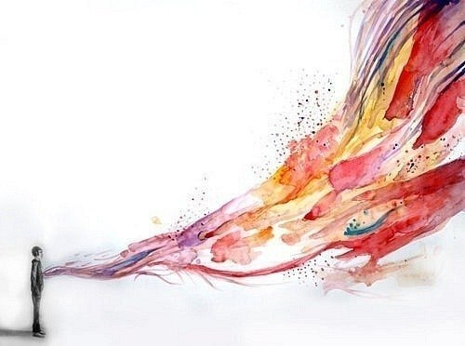
Живопис
Моїм захопленням є саме цей вид образотворчого мистецтва. З самого дитинства мені подобалось малювати. Тепер це мій спосіб вираження своїх думок.
Вираження думок

Slide 6
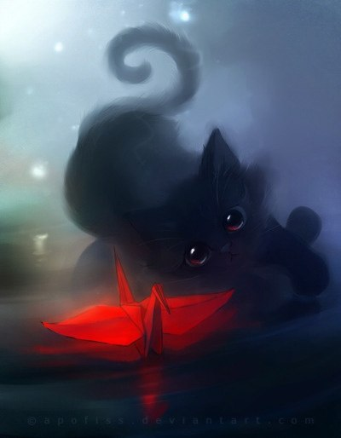
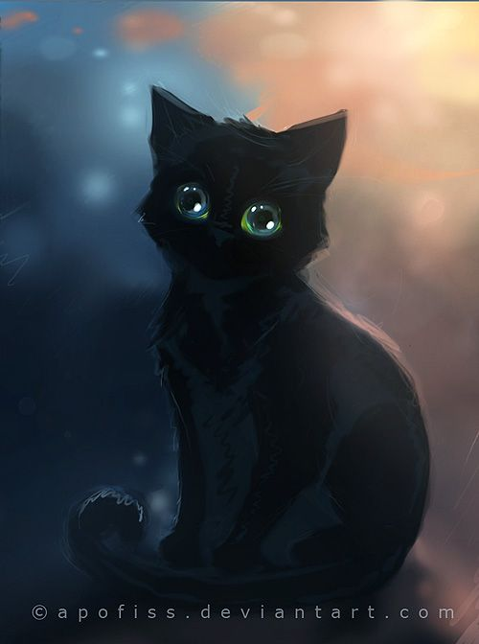
Малярство (живопис) – це вид образотворчого мистецтва, пов’язаний з передачею зорових образів нанесенням фарб.
Найбільш поширені твори живопису створені на пласких або майже пласких поверхнях.

Slide 7
Але чого не вистачає, щоб вийшов шедевр?
Відображення на картині – це шматочок внутрішнього світу живописця.
Художники діляться своїми думками, шукаючи споріднені душі.
Але деякі картини залишаються непоміченими, а інші стають шедеврами.
Я – шматочок внутрішнього світу!
А я – думка художника

Slide 8
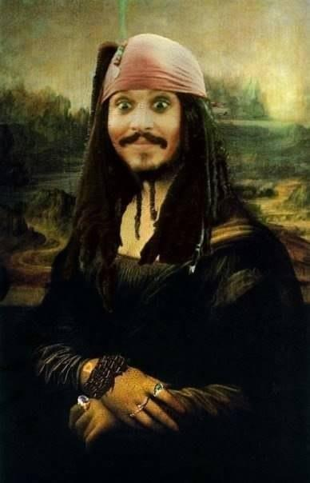
А якщо ви думаєте, що для того, щоб намалювати шедевр – потрібно вміти малювати, то згадайте квадрат Малевича ☺
Шматочок внутрішнього світу
Думка художника
Душа і серце

Slide 9
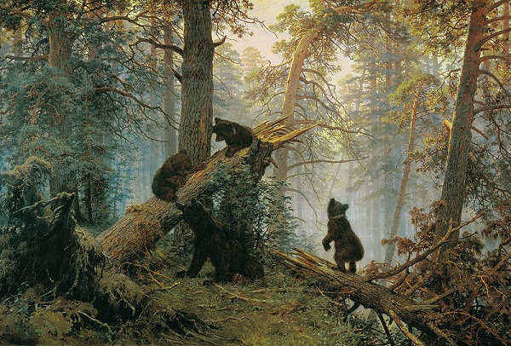
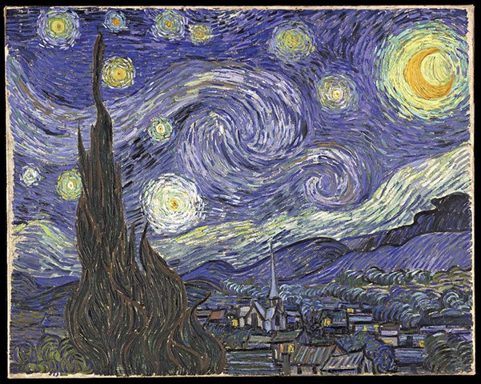
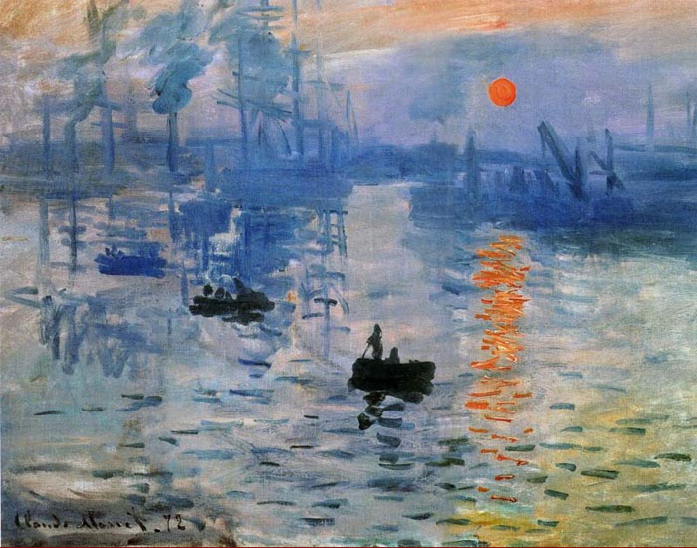
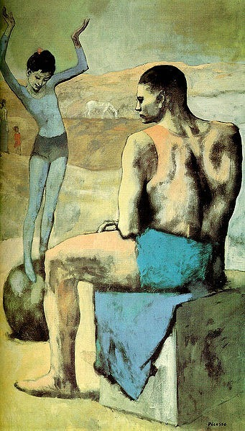
Галерея шедеврів
Іван Шишкін “Ранок у сосновому лісі”
1889
Клод Моне “Враження. Світанок”
1872
Пабло Пікассо “Дівчинка на кулі”
1905
Вінсент ван Гог “Зіркова ніч”
1889 р.

Slide 10
Улюблені картини
Із тисяч картин кожна людина може обрати ту, яка найбільш точно відтворює її внутрішній світ.
Мені дуже подобаються два полотна.
Сталість пам’яті
Народження Венери

Slide 11
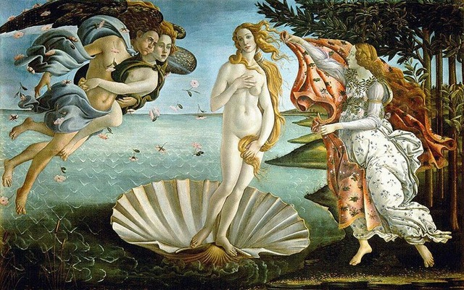
Народження Венери
Особисто мене ця картина заворожує своєю красою, щирістю, яскравістю і в той же час простотою. Вона зберігається у Флоренції, у галереї Уффіці.
Сандро Боттичеллі, 1486 р.

Slide 12
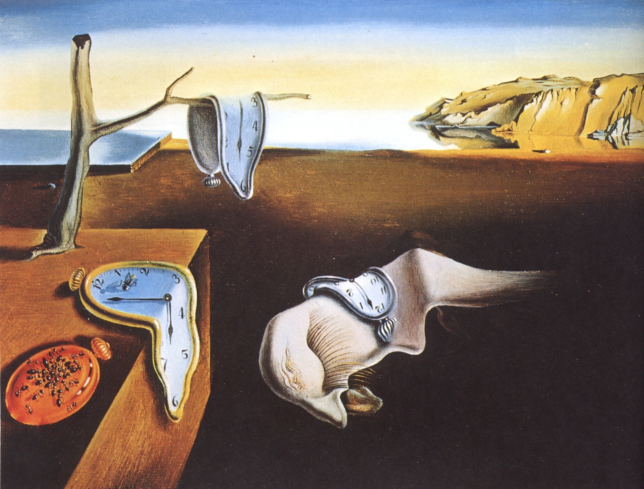
Сталість пам’яті
Це моя найулюбленіша картина. Вона добре відображає моє внутрішнє становище у будь-якій ситуації, у будь-який час. Ніхто, хоч раз побачивши цю картину, її вже не забуде.
Сальвадор Далі, 1931

Slide 13
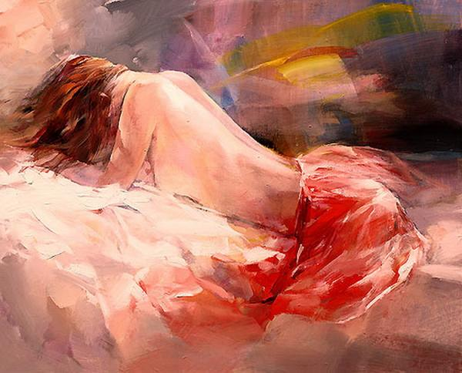
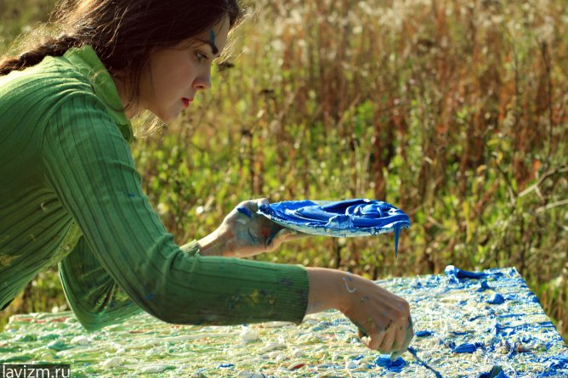
Масляні полотна
Найрідніший стиль малювання для мене – це малювання маслом. Поступове втирання фарби у полотно – дуже цікавий процес ☺
А яскравість моментів і кольорів просто вражаюча.

Slide 14
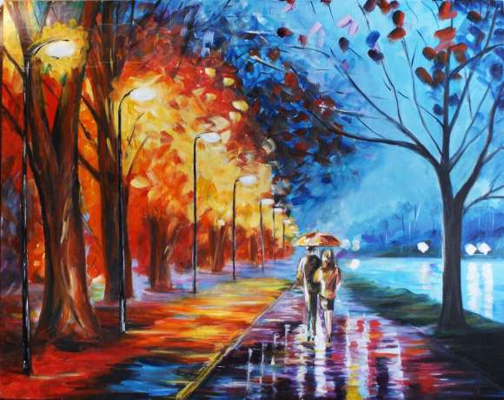
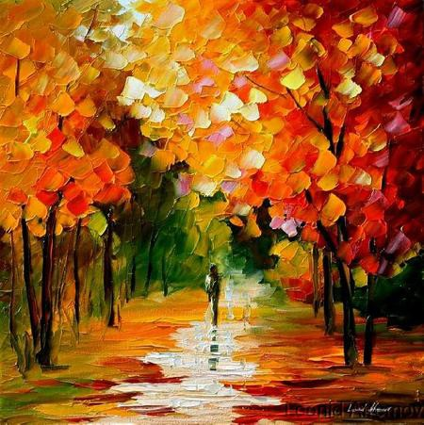
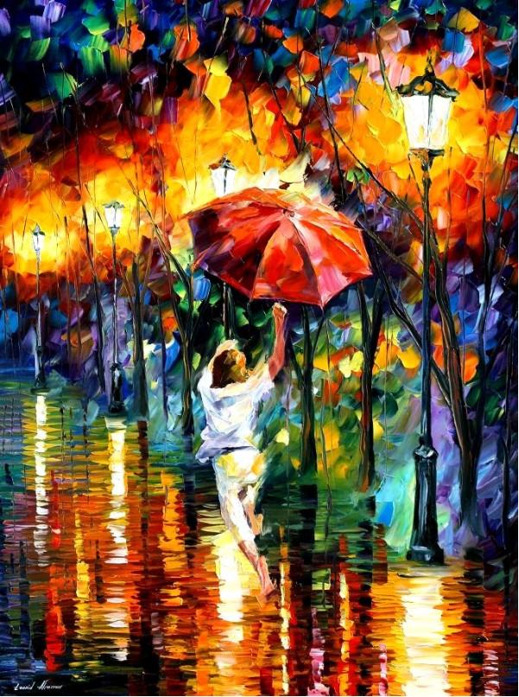
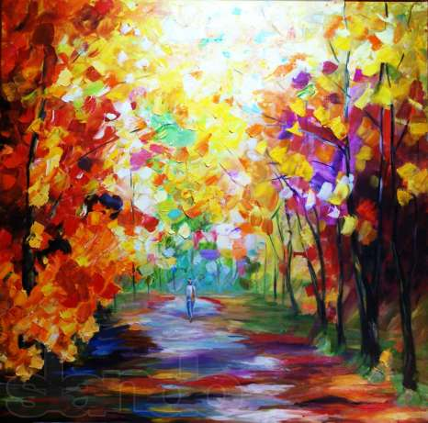
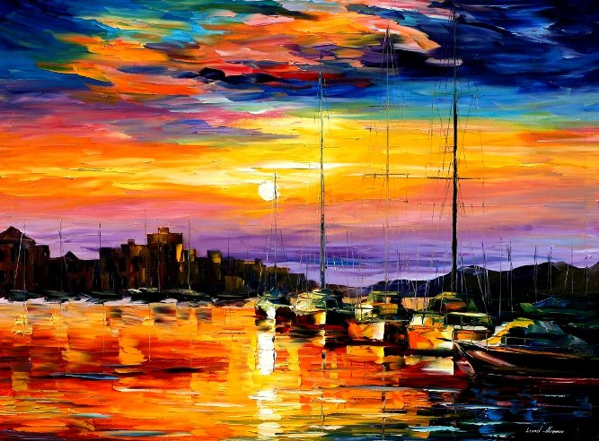

Slide 15
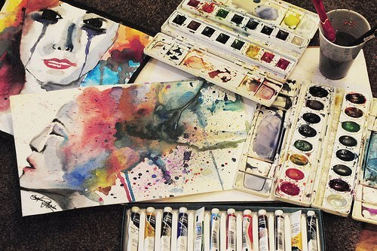
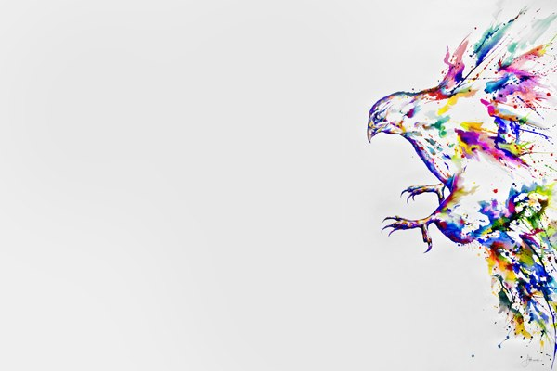
Акварель
Не менш цікавим способом зображення картин є акварель. На відміну від масляних фарб, акварель наносять на папір. На полотні такі фарби просто розпливуться і стануть плямами.
У дитячому садку всі ми малювали саме аквареллю.

Slide 16
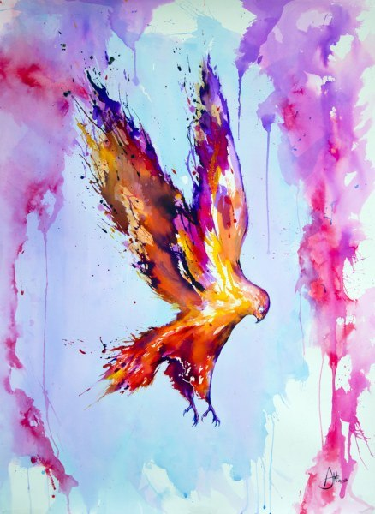
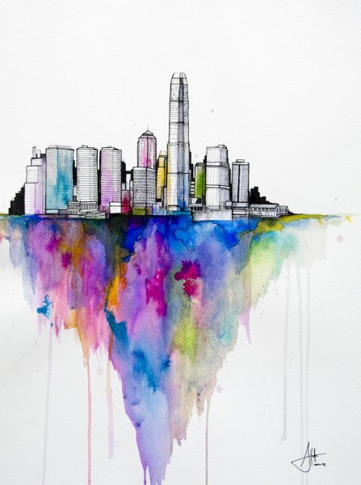
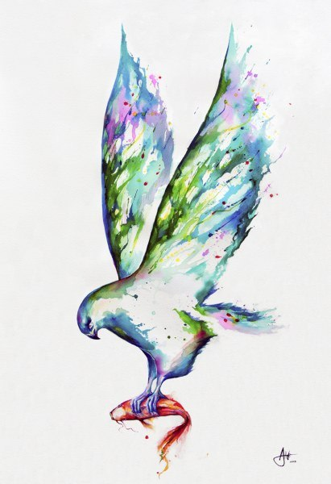
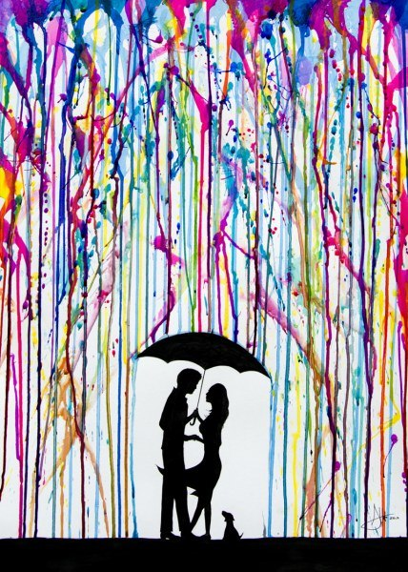
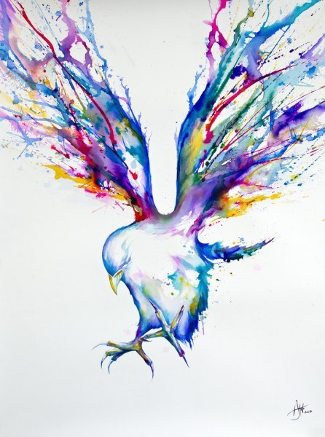

Slide 17

Ебру
Ще однин цікавий, але не дуже відомий, спосіб малювання – це ебру, або малювання на воді. Оволодіти цим видом живопису дуже важко. Але результат вражаючий.

Slide 18
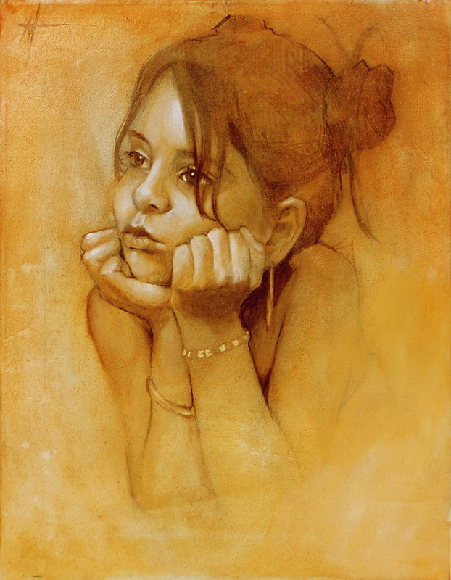
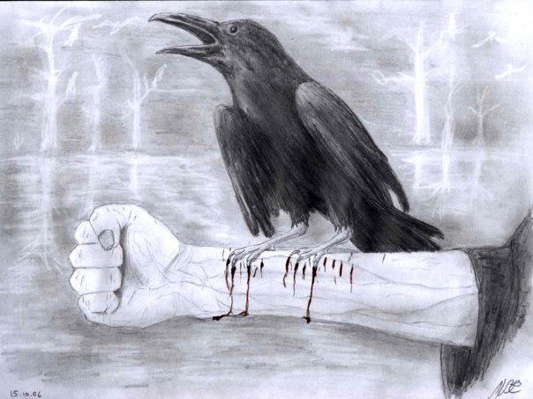
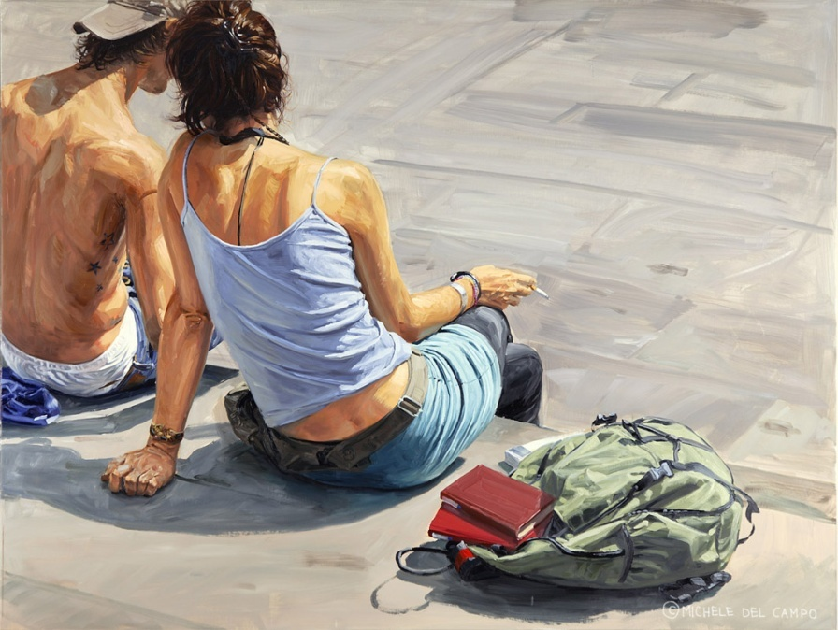
Моє захоплення
Мені подобаються всі види зображувального мистецтва. Але малюю я переважно простими олівцями або акриловими фарбами.

Slide 19
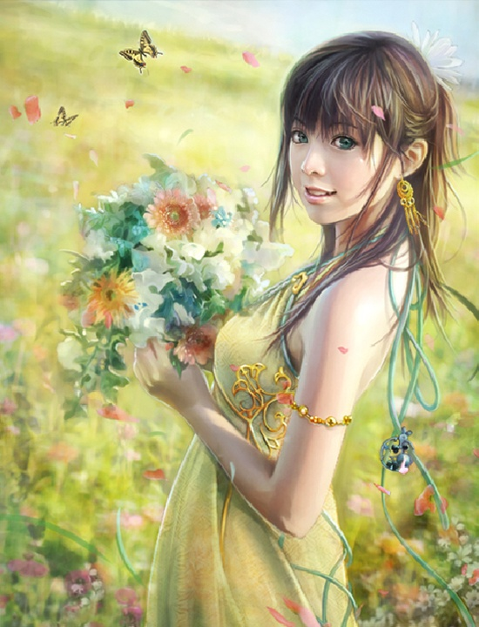
Натхнення
Зазвичай моя муза повзе до мене, наче равлик, і чудовій спосіб її кинути в мою сторону – знайти джерело натхнення. Ідеї для своїх робіт я шукаю в музиці або шоколаді.
Музику обираю, в залежності від того, що хочу намалювати.

Slide 20
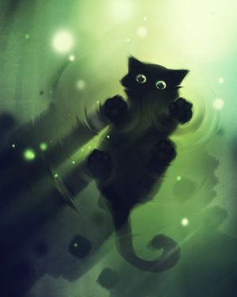

Плейліст юного художника ☺
(Правила користування МП3!
Натиснувши на одну пісню – слухай її до кінця, тільки потім обирай іншу пісню! При неправильному користуванні він може глюкнути і включити дві пісні одночасно. Це на вашій совісті ☺)

Slide 21
На кінець
Мистецтво – це вияв найскладніших думок найпростішим способом.

